Slide 1
12 декабря – День Конституции РФ
Разговоры о важном
5 «Б» класс
Классный руководитель Ангелова Т.Н.

Slide 2
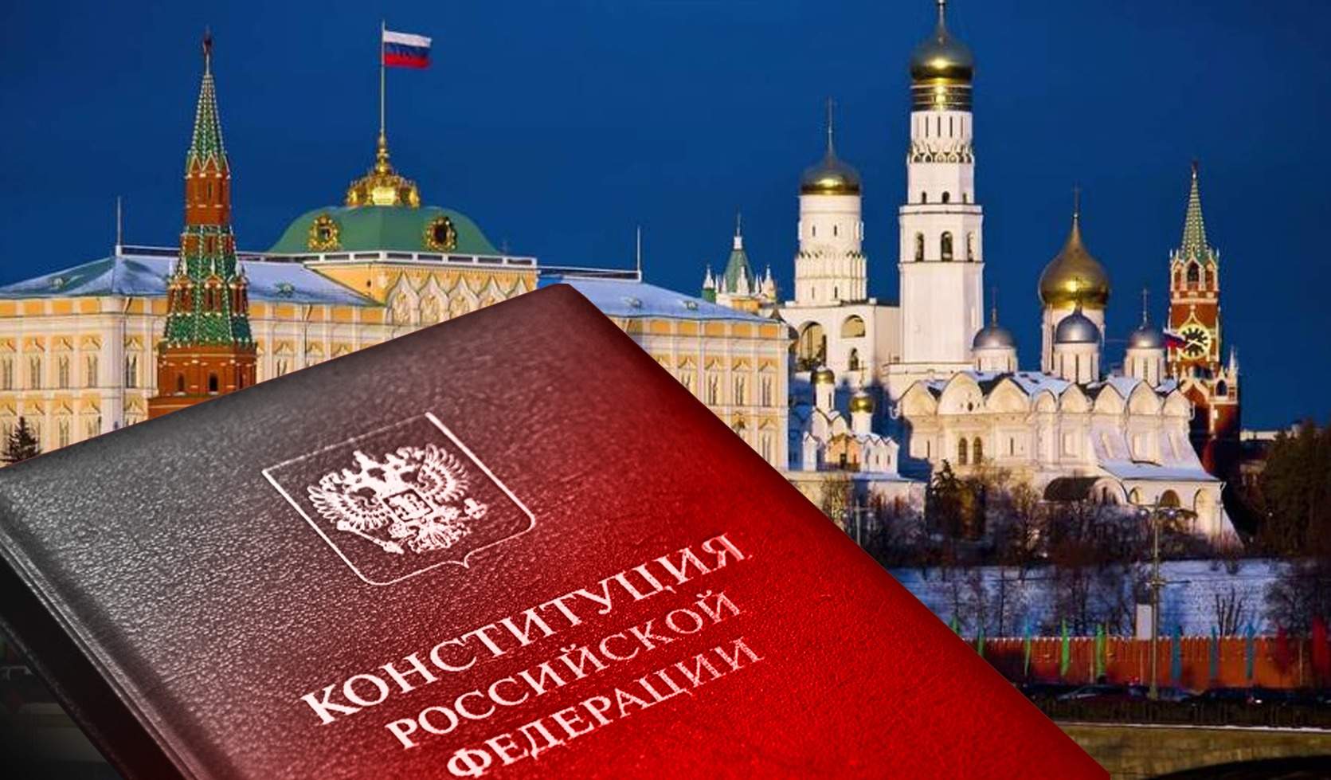
Конституция РФ
Конституция Российской Федерации - это основной закон нашего государства, который имеет высшую юридическую силу, прямое действие и применяется на всей территории РФ.
Конституция - это основной закон государства, к которому должны быть подлажены все остальные законы. Если какой-то закон все же противоречит Конституции, то поступать следует так, как указывает она.

Slide 3
Любая конституция – это документ,
который закрепляет основы конституционного строя государства, права и свободы человека и гражданина, основы общественного строя, форму правления и территориального устройства, организацию высших органов государственной власти, столицу государства и государственную символику.

Slide 4
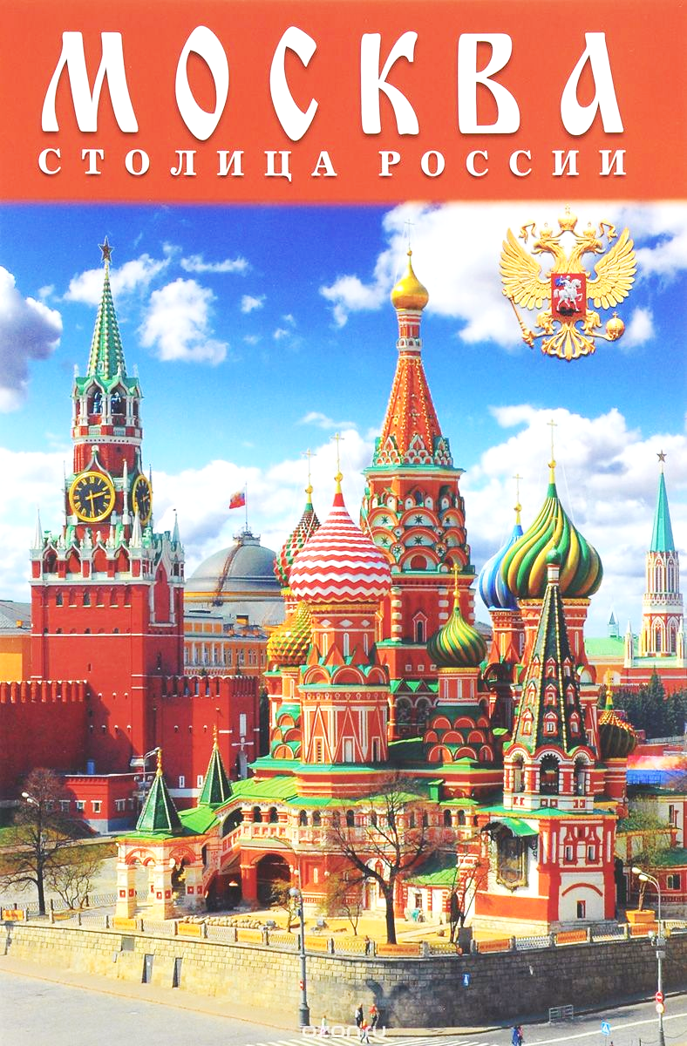
Столица России, город федерального значения, административный центр Центрального федерального округа и центр Московской области, в состав которой не входит.
Крупнейший по численности населения город России. самый населённый из городов, полностью расположенных в Европе, занимает 22-е место среди городов мира по численности населения.

Slide 5
Флаг России —
один из официальных государственных символов Российской Федерации наряду с Государственным гербом и Государственным гимном.
Три трактовки цветов
1) красный цвет - державность, синий – цвет Богоматери, под покровительством которой находится Россия, белый – цвет свободы и независимости;
2) еще одна "державная" трактовка значений цветов флага, которая означает единство трех братских восточно-славянских народов: белый - цвет Белой Руси (Белоруссии), синий - Малороссии (Украины), красный - Великороссии.
3) белый цвет - мир, чистота, непорочность, совершенство; синий - цвет веры и верности, постоянства; красный цвет символизирует энергию, силу, кровь, пролитую за Отечество.

Slide 6
Герб России — официальный государственный символ Российской Федерации; один из главных государственных символов России
Согласно Федеральному конституционному закону «О Государственном гербе Российской Федерации», герб России представляет собой: «...четырёхугольный, с закруглёнными нижними углами, заострённый в оконечности красный геральдический щит с золотым двуглавым орлом, поднявшим вверх распущенные крылья. Орел увенчан двумя малыми коронами и — над ними — одной большой короной, соединенными лентой.

Slide 8
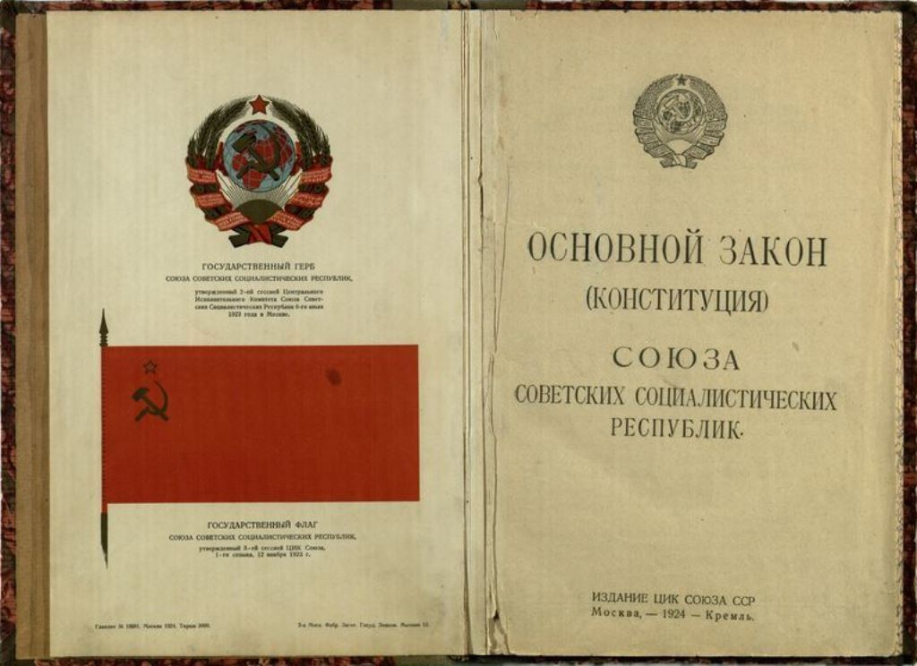
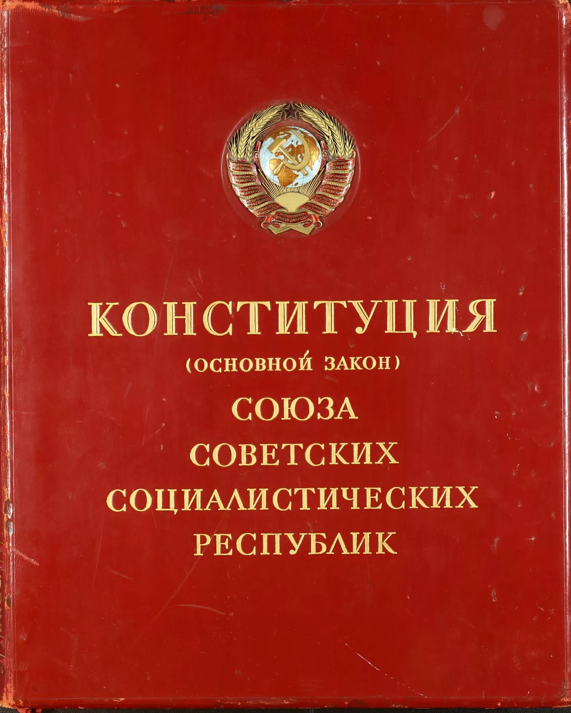
История
Конституции России
1918 г. Конституция РСФСР
1924 г. Конституция СССР
1936 г. Конституция СССР
1977 г. Конституция СССР
1993 г. Конституция РФ

Slide 9
Конституция РСФСР 1918 г.
Конституция содержала 6 разделов, 17 глав и 90 статей.
Конституция 1918 г. закрепила диктатуру пролетариата.
Лица, жившие на нетрудовые доходы или использовавшие наемный труд были лишены политических прав.
Данная Конституция была самой идеологизированной из всех советских конституций.
Она утратила силу в связи с принятием Конституции 1924 г.

Slide 10
Конституция СССР 1924 года
В 1922 года I съезд Советов СССР утвердил Договор об образовании СССР.
Договор подписали четыре республики: Россия, Украина, Белоруссия и Закавказье (в состав которой входили Грузия, Армения, Азербайджан).
Каждая из республик уже имела свою конституцию.
Съезд принял решение о разработке общесоюзной конституции.
1924 года Конституция была единогласно принята II съездом Советов.

Slide 11
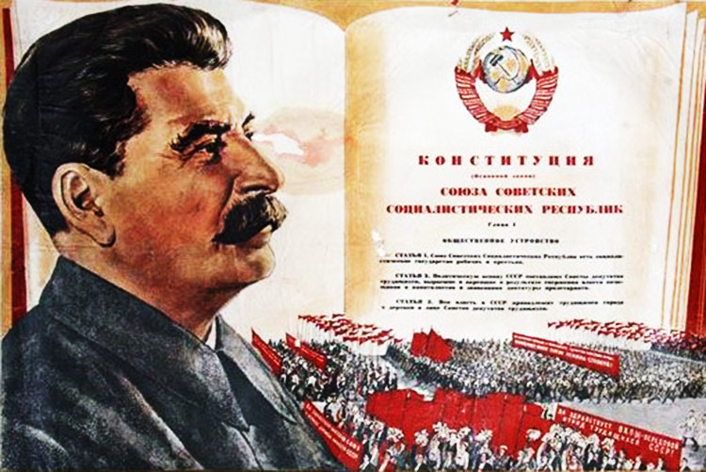
«Сталинская» Конституция СССР
Основной закон СССР, принятый VIII Всесоюзным чрезвычайным съездом Советов 5 декабря 1936 года и действовавший до 1977 года.
Сталинская конституция стала передовым документом своей эпохи именно благодаря «гражданским» положениям из 10-ой главы. До 1936 года ни в одной стране мира подобный права и свободы не были официально закреплены за всеми гражданами. Это была победа социализма над капитализмом
В конституции указывалось, что каждый гражданин СССР является неприкосновенным и получает гарантии безопасности. Также ему предоставляется гарантия неприкосновенности и целостности жилища. Важная особенность конституции СССР 1936 года - в стране устанавливались равные одинаковые права для мужчин и женщин. Сегодня это кажется обыденным и логичным, но до середины 20 века случай СССР был уникальным. В других странах женщинам гражданские права давали крайне ограниченно.

Slide 12
Конституция СССР 1977 г.
«Брежневская конституция»
Особенности Конституции СССР 1977 г.
Общегосударственная цель поданной Конституции — формирование бесклассового коммунистического общества, где все будут равны.
Впервые данная Конституция вводила некоторые формы непосредственной демократии, а именно: всенародное обсуждение законопроектов и референдум по важнейшим вопросам.
Конституция 1977 г. провозглашала принцип демократической централизации органов власти
Впервые введено понятие «народ», он объявлен субъектом, которому принадлежит вся власть
Эта конституция закрепляла однопартийную политическую систему (КПСС). Несмотря на распад СССР действовала на территории России до 1993 г.
Вошла в историю как конституция «развитого социализма»

Slide 13
Конституция РФ 1993 года
Высший нормативный правовой акт Российской Федерации.
Принята на Всенародном голосовании 12 декабря 1993 года, вступила в силу 25 декабря 1993 года.
Конституция обладает высшей юридической силой, закрепляющей основы конституционного строя России, государственное устройство, образование представительных, исполнительных, судебных органов власти и систему местного самоуправления, права и свободы человека и гражданина, а также конституционные поправки и пересмотр Конституции.

Slide 14
Структура Конституции
Преамбула
Раздел первый
Глава 1. Основы конституционного строя (ст.1-16)
Глава 2. Права и свободы человека и гражданина (ст.17-64)
Глава 3. федеральное устройство (ст.65-79)
Глава 4. Президент Российской Федерации (ст.80-93)
Глава 5. Федеральное собрание (ст.94-109)
Глава 6. Правительство Российской Федерации (ст.110-117)
Глава 7. Судебная власть (ст.118-129)
Глава 8. Местное самоуправление (ст.130-133)
Глава 9. Конституционные поправки и пересмотр
конституции (ст.134-137)
Раздел второй. Заключительные и переходные положения

Slide 15
Особенности Конституции 1993 года:
1. впервые закреплены основы конституционного строя в качестве выражения прав гражданского общества;
2. высшей конституционной и социальной ценностью является человек, его права и свободы;
3. реализуются принципы разделения властей, идеологического и политического плюрализма;
4. реализуются принципы многообразия форм хозяйствования и форм собственности.
5. признает идеологическое и политическое многообразие, многопартийность.
6. подчеркивает равноправие всех субъектов федерации.
1-й экземпляр

Slide 16
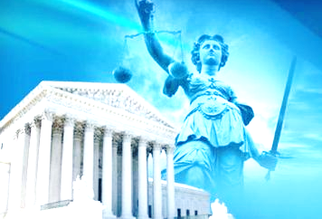
По Конституции РФ гарантируются права и свободы человека и гражданина, а также чётко определены обязанности.
Гражданские (личные) права
Право на жизнь (20)
Право на достоинство личности (21)
Право на свободу и личную неприкосновенность (22)
Право на неприкосновенность частной жизни (23)
Не допускается использование и распространение информации о частной жизни лица без его согласия. (24)
Право на неприкосновенность жилища (25)
Право не определять и не указывать свою национальность. (26,п1.)
Право пользования родным языком (26, п.2)
Право свободно передвигаться , выбирать место жительства, свободно выезжать за пределы РФ. (27)
Свобода совести, вероисповедания. (28)
Право – это гарантированные государством возможности индивида иметь и пользоваться благами (социальными, политическими, экономическими, духовными, личными).

Slide 17
Политические права и свободы
Свобода мысли и слова. (29, п.1,2)
Свобода информации, цензура запрещена. (29, п.3,4)
Право на создание общественных объединений. (30)
Право на проведение публичных мероприятий-собраний, митингов, демонстраций, шествий, пикетирований. (31)
Право на участие в управлении делами государства как непосредственно, так и через представителей.
Право избирать и быть избранным.
Право равного доступа к государственной службе.
Право участвовать в отправлении правосудия. (32)
Право на обращение в органы государственной власти и местного самоуправления как лично, так и коллективно. (33)

Slide 18
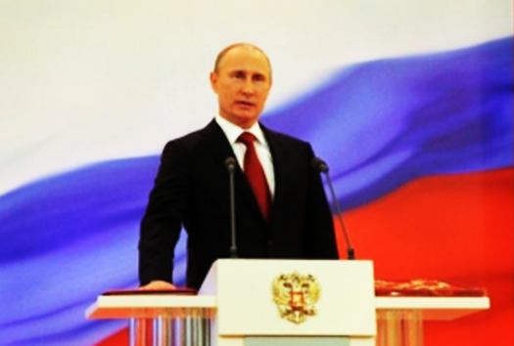
Социальные и экономические права.
Право на предпринимательство (34)
Право на частную собственность. (35)
Право иметь в частной собственности землю и других ресурсов. (36)
Право на свободный труд. Принудительный труд запрещён. (37. п.1-4)
Право на отдых (37, п.5)
Материнство и детство находятся под защитой государства. Забота о детях, их воспитание- право и обязанность родителей. (38)
Право на охрану и помощь семье. (39)
Право на жилище (40)
Право на охрану здоровья и медицинскую помощь. (41)
Право на благоприятную окружающую среду. (42)

Slide 19
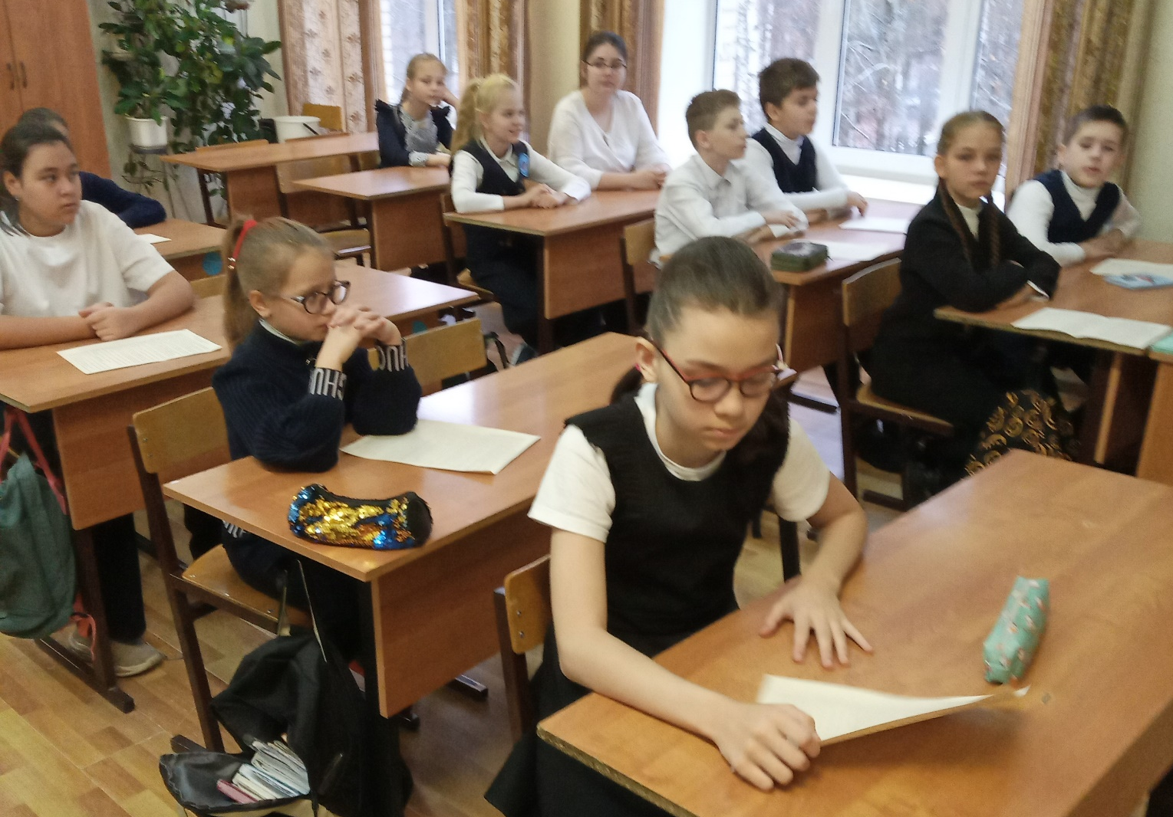
Свобода — это возможность индивида самостоятельно пользоваться правами, предоставленными государством, самим делать выбор в соответствии со своими возможностями и потребностями.
Культурные права
Право на образование (43)
Свобода творчества. Право на участие в культурной жизни, свобода творчества.
Право на доступ к культурным ценностям. (44)

Slide 20
Обязанности – это необходимость определённого поведения , установленная государством.
Основные обязанности:
1. соблюдать Конституцию РФ и законы (ст. 15);
2. платить законно установленные налоги и сборы (ст. 57);
3. сохранять природу и окружающую среду, бережно относиться к природным богатствам (ст. 58);
4. защищать Отечество, в том числе нести военную службу (ст. 59);
5. заботиться о детях (ст. 38);
6. заботиться о нетрудоспособных родителях (ст. 38);
7. получить основное общее образование (ст. 43);
8. заботиться о сохранении исторического и культурного наследия, беречь памятники истории и культуры (ст. 44).
9. Статья 60 Конституции устанавливает, что гражданин РФ может самостоятельно осуществлять в полном объеме свои права и обязанности с 18 лет.

Slide 21
Российская Федерация — Россия есть демократическое федеративное правовое государство с республиканской формой правления.
Человек, его права и свободы являются высшей ценностью. Признание, соблюдение и защита прав и свобод человека и гражданина — обязанность государства.
Российская Федерация обеспечивает целостность и неприкосновенность своей территории.
Каждый гражданин Российской Федерации обладает на ее территории всеми правами и свободами и несет равные обязанности, предусмотренные Конституцией Российской Федерации.

Slide 22
Каждый гражданин России должен знать Конституцию Российской Федерации
Каждый ученик может подробнее узнать о Конституции РФ, прочитав сам закон, или специальный справочник для школьников

Slide 23
12 декабря
С Днем Конституции России!
День Конституции причислен к памятным датам России.

